Slide 1
ПРОГРАММА СОЦИАЛЬНОЙ И ЯЗЫКОВОЙ АДАПТАЦИИ ДЕТЕЙ МИГРАНТОВ
Леонтьева В.А.

Slide 2
Задачи встречи 19.01
участники получают представление о задачах обучения учеников-инофонов русскому языку;
инструменты и материалы работы для повышения уровня общего владения русским языком и русского языка для учёбы/экзаменов;
принципы и основы методики обучения инофонов русскому языку;
уровни владения русским языком,
как провести диагностику уровня,
какова структура учебной программы.

Slide 3
Отличия преподавания русского языка как родного и как иностранного
Василий, 12 лет
родной язык - русский
Обоих ребят приняли в школу, каким должно быть преподавание русского языка для каждого из них?
В чём разница?
Хуршед, 12 лет
родной язык - таджикский
Приехал в Россию с родителями недавно, ещё не говорит и не понимает по-русски

Slide 4
Язык - это система грамматических правил и лексических связей.
Речь/коммуникация - это реализация языка в общении.
Что важнее для преподавания иностранного языка, в том числе русского как иностранного?
Коммуникация - способность выразить свои мысли и понять речь в письменной и устной форме.
Систему языка мы тоже изучаем на уроках РКИ: в той мере, в какой это нужно для грамотной речи - например, падежи на уроках РКИ изучают с точки зрения их функций (предложный падеж - ГДЕ? НА столЕ)

Slide 5
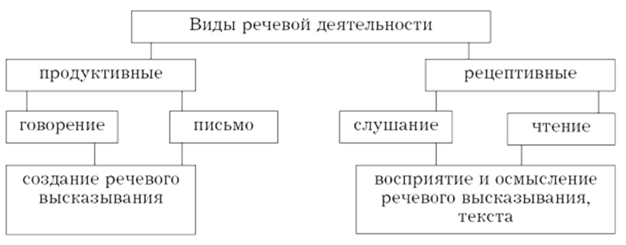

Slide 6
Коммуникативный подход к обучению языкам
считается самым современным подходом;
главная цель - преодоление коммуникативного барьера (это и языковая, и психологическая задача);
отбор материала с точки зрения его коммуникативной значимости - учитываем, что нашим ученикам надо общаться в школе, на уроках, на переменах, в столовой, с учителями, с одноклассниками - что им понадобится в первую очередь?
новый материал на том же уроке выводим в речь - все слова учим хотя бы в минимальных сочетаниях (то есть, не “велосипед”, а “Это велосипед”/”У меня есть велосипед”), а также стараемся сразу использовать это в диалогах, рассказах, своих высказываниях, играх...

Slide 7
Особенности предмета РКИ в нашей ситуации
Дети быстро осваивают язык в силу возраста и так как находятся в языковой среде, но есть риски:
укоренение типичных ошибок в произношении, ударении, окончаниях, видах глаголов, характерных для речи их родственников или друзей;
укоренение неграмотного написания слов (если пишут как слышат);
если адаптация ребенка в новом коллективе проходит тяжело, то и освоение языка может тормозиться;
стресс усиливается тем, что детям приходится учить язык “на ходу”, уже принимая участие в освоении школьной программы и получая оценки.
Поэтому детям-инофонам очень нужна наша помощь в структурированном изучении русского языка

Slide 8
Дети-инофоны
родной язык - не русский;
часто переезд со стороны детей недобровольный;
необходимость адаптации в новой языковой и социокультурной среде, психологической поддержки для преодоления стресса переезда, потери родного места, родственников и друзей;
сложная языковая ситуация - нужно и наладить коммуникацию, и параллельно осваивать школьную программу, сдавать экзамены, а также иметь возможность заниматься своими любимыми занятиями - спортом, музыкой, рисованием и т.д.

Slide 9
Цель обучения инофонов русскому языку
бережно помочь детям преодолеть в первую очередь коммуникативный барьер, затем встроиться в учебный процесс, сдать устное собеседование и ОГЭ по русскому языку в 9 классе
Первые три месяца – помочь детям освоиться в языковой среде и наладить коммуникацию с учителями и другими детьми, научить чтению и письму;
Далее – довести всех учеников до минимального уровня, необходимого для обучения в российской школе (А2).

Slide 10
Принципы преподавания РКИ детям-инофонам
Признание равной ценности языков и культур, уважение к не-русскому языку и культуре, необходимость выстраивания межкультурной коммуникации в поликультурной группе.
Адаптация темпа, четкости и сложности речи учителя, стремление учителя быть понятым учениками, умение объяснить незнакомые детям слова через уже известные, или с помощью картинок.
Первичная роль коммуникации, а также баланс чтения, говорения, письма и слушания на уроках.
Системность, то есть регулярное повторение изученного ранее и постепенное усложнение лексического и грамматического материала.

Slide 11
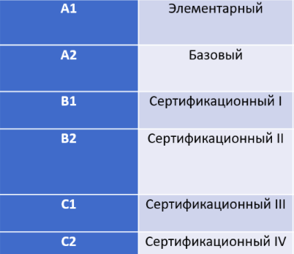
А0 – нулевой
А1 – элементарный уровень для бытовой коммуникации
А2 – минимальный необходимый для обучения в школе
B1 – минимальный необходимый для ОГЭ по русскому языку и для обучения в техникуме/институте
B2 – достаточный для профессиональной коммуникации,
С1 – уровень выпускника университета,
С2 – уровень хорошо образованного носителя.

Slide 12
Диагностирование уровня и разделение на группы
В начале курса - распределительный тест, разделение на группы - А0, А1, А2.
В середине курса - промежуточная диагностика.
В конце курса - итоговая диагностика.
Одинаково Разные, диагностика.mp4 алгоритм проведения диагностик
Материалы диагностики по четырем видам речевой деятельности - чтение, письмо, говорение, слушание

Slide 13
Диагностирование читающих и пишущих детей

Slide 14
Диагностирование не-читающих и не-пишущих детей

Slide 15
Общая структура урока
Начало - настроиться на занятие, установить контакт, улыбнуться, один-два этикетных вопроса (Как дела? Всё хорошо? Какая сегодня погода?)
Разминка - быстро повторить что-то базовое для этого уровня (Сколько вам лет? Чем вы интересуетесь?); фонетическая разминка - скороговорка; мини-игра (составить вопрос для преподавателя на букву О… О чём вы думали вчера? Откуда вы? и т.п. Показать предметы - какой это цвет? сколько это стоит? Зачем это нужно? в зависимости от уровня)
Повторение старого материала либо проверка домашнего задания;
Новый материал - введение его через ситуацию / картинку / текст / видео - затем объяснение;
Отработка нового материала - чтобы точно все формы уяснить.
Коммуникативное задание - выводим новый материал в речь.
Рефлексия - что непонятно? как вы себя чувствуете? какие ещё планы сегодня? спасибо за урок! увидимся в пятницу/вторник!

Slide 16
Как будет строиться ваша работа с учениками-инофонами?
вы проведёте распределительную диагностику
распределите своих учеников на группы в соответствии с их уровнем;
организуете регулярные дополнительные занятия 2 раза в неделю;
советуем вашим школам заказать УМК по РКИ из списка ФГОС - его можно заказать из средств школы, так как он одобрен мин.просвещения (о нём следующие слайды);
https://docs.google.com/document/d/1J13HzLFTQvwX6QtE6zlmgr4ETvZtU2WTcJTv-LZ00NA/edit?usp=sharing примерное тематическое планирование в соответствии с этим УМК и доп.материалами;
в середине и конце учебного года состоятся промежуточные и итоговые диагностики.

Slide 17
Материалы для занятий
УМК Е.А. Хамраевой и Л.С. Саматовой - список ФГОС
https://русское-слово.рф/catalog/catalogs/russkiy-yazyk-kak-inostrannyy/
Дополнительные материалы - рабочие листы, сборники текстов, видеоматериалы https://docs.google.com/document/d/18vs7NFdHaTKO6Ic-AhFEb_CQj_bnyDoI3R9CsncUdJ0/edit?usp=sharing

Slide 18
Учебник по РКИ для учеников-инофонов
с нуля до А2;
четыре “класса”, в каждом классе две части;
можно начинать с 1 части 1 класса, если ученики нулевые и не читают, а можно с конкретной группой начать с другой части УМК;
можно использовать и в начальной, и в средней школе на дополнительных занятиях по русскому языку;
в предлагаемом нами тематическом планировании подписано, какие части/страницы соответствуют теме, а также указаны дополнительные материалы.

Slide 19
Контакты издательства мы вам отправим в рассылке.
Вы сможете полистать эти учебники:
https://xn----dtbhthpdbkkaet.xn--p1ai/FP2020/05780_20/ - 1 класс. 1 часть
https://xn----dtbhthpdbkkaet.xn--p1ai/FP2020/05781_20/index.html - 1 класс. 2 часть
https://xn----dtbhthpdbkkaet.xn--p1ai/FP2020/05782_20/index.html - 2 класс. 1 часть
https://xn----dtbhthpdbkkaet.xn--p1ai/FP2020/05783_20/index.html - 2 класс. 2 часть
https://xn----dtbhthpdbkkaet.xn--p1ai/FP2020/05784_20/index.html - 3 класс. 1 часть
https://xn----dtbhthpdbkkaet.xn--p1ai/FP2020/05785_20/index.html - 3 класс. 2 часть
https://xn----dtbhthpdbkkaet.xn--p1ai/FP2020/05786_20/index.html - 4 класс. 1 часть
https://xn----dtbhthpdbkkaet.xn--p1ai/FP2020/05787_20/index.html - 4 класс. 2 часть

Slide 20
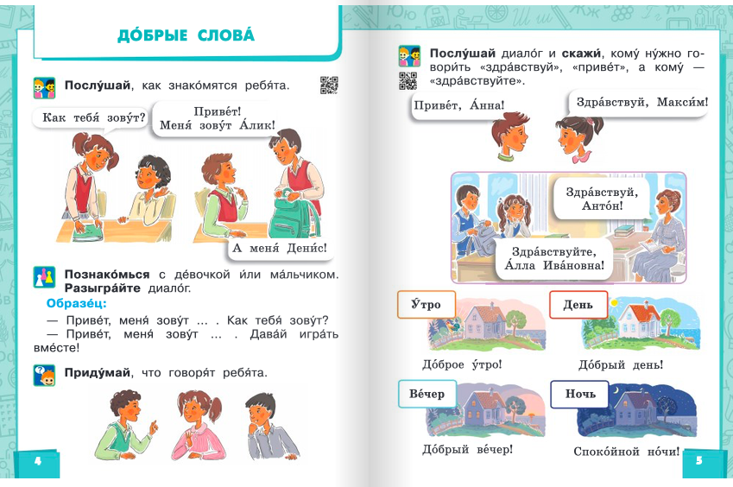

Slide 22
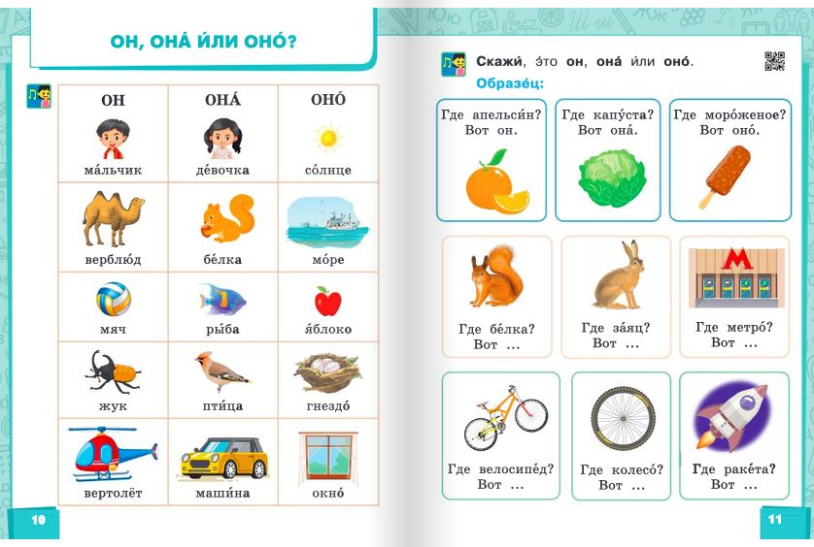

Slide 23
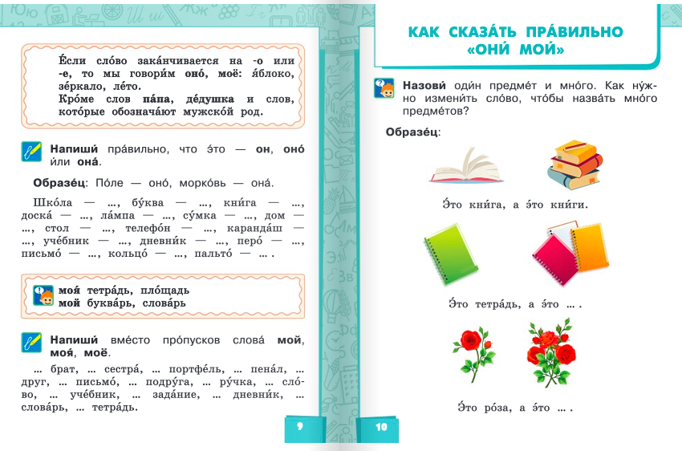

Slide 24
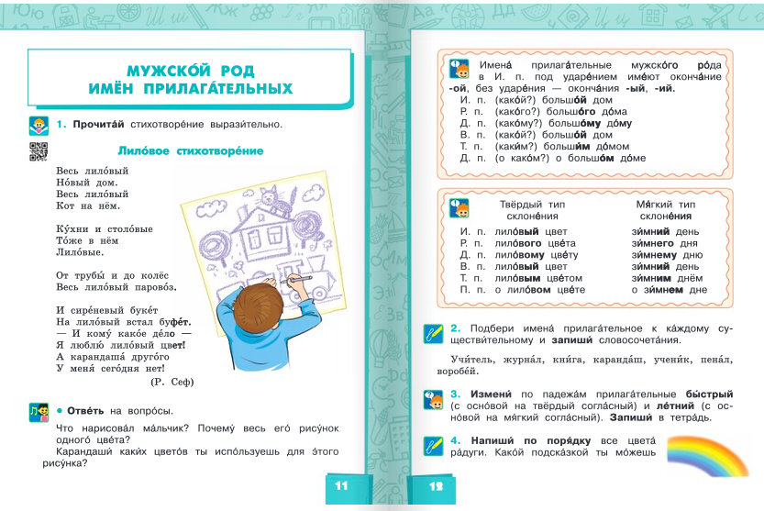

Slide 25
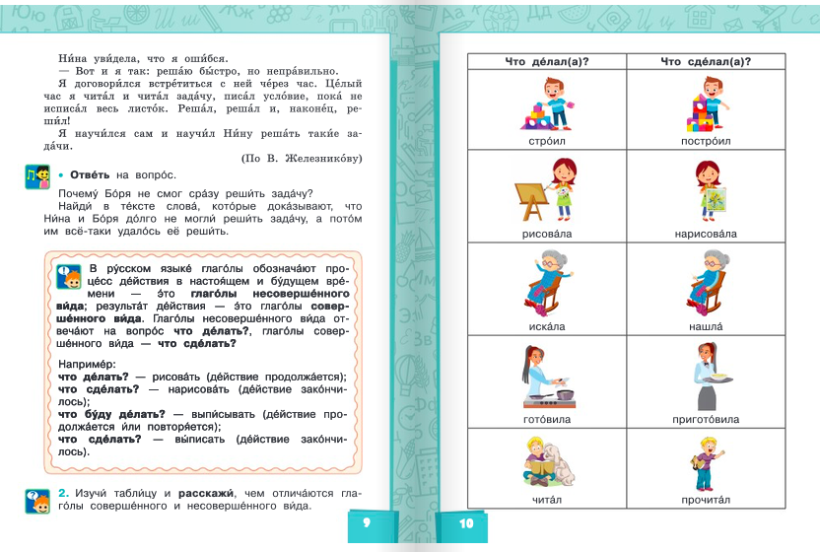

Slide 26
УМК для начальной школы:
etno1@dol.ru
Издательство “Этносфера”

Slide 27
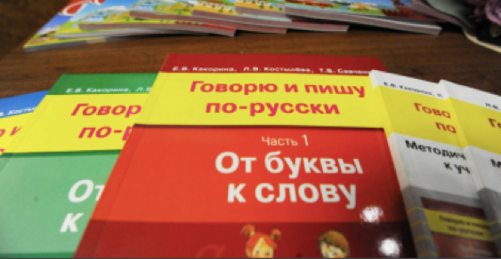
Ещё один УМК по РКИ для начальной школы
Есть полностью в электронном виде - https://drive.google.com/drive/folders/1Z23D5enztBLA3e_q3ZH_a1odfB16HkCh?usp=sharing
Издательство "Русское слово"
(495) 969-24-54 (многоканальный), доб. 411
моб. 8-916-484-13-33
www.русское-слово.рф www.russkoe-slovo.ru

Slide 28
От звука к букве – букварь
для ребят, которых вы будете учить читать

Slide 29
Часть 1 + часть 2 = уровень А1 (элементарный)
Эти две части используются параллельно, одновременно: в первой части сами уроки, а во второй части тексты к урокам

Slide 30
Часть 3 = уровень А2 (базовый)

Slide 31
Учебник “Полёт”
Издательство “Златоуст”
Телефон: +7 (969) 703-11-18
E-mail: sales@zlat.spb.ru
есть в доступе на их онлайн-платформе

Slide 32
УМК для средней школы
Издательство “Златоуст”
Телефон: +7 (969) 703-11-18
E-mail: sales@zlat.spb.ru
Есть в электронном виде - https://drive.google.com/drive/folders/16IPcGhyNoJW1WSJjZ6UyzM3NQ-e25VJH?usp=sharing

Slide 33
Старшая школа (подготовка к ОГЭ/ЕГЭ)
преОГЭ
дополнительные материалы на гугл-диске
Издательство “Златоуст”, +7 (969) 703-11-18
E-mail: sales@zlat.spb.ru

Slide 34
Спасибо за внимание!
контакты:
odinakovo.raznie@gmail.com

